Slide 1
RESR3-LAN – Technologies LAN
Année 2016-2017
PMA
12 Octobre 2016

Slide 2
5. Architecture TCP IP
Généralités
Couche IP
Couche Transport

Slide 3
Généralités
Origines
Normalisation
Besoins initiaux
Principe général

Slide 4
Généralités
Origines
Décembre 1969 : ARPAnet réseau expérimental à commutation de paquets reliant 4 nœuds informatiques
Modèle TCP/IP développé en 1974 pour le compte du DoD s’appuie sur cette expérience
Description d’un réseau logique : masquer l’hétérogénéité des réseaux existants
1980
intégration dans UNIX BSD 4
interconnexion de nombreux réseaux LAN
Invention du DNS
1983 : Standard universel; naissance d’Internet
1994 : invention de l’application WEB
Evolution : flux multimédia, QoS, mobilité, sécurité, …
Notes:
L'architecture TCP/IP a été développée, dans le milieu des années 1970, par la DARPA (Defence Advanced Research Projet Adgency - USA -) pour les besoins d'interconnexion des systèmes informatiques de l'armée (DoD, Department of Défense). TCP/IP, du nom de ses deux protocoles principaux (TCP, Transmission Contrat Protocol et IP, Internet Protocol), est un ensemble de protocoles permettant de résoudre les problèmes d'interconnexion en milieu hétérogène. À cet effet, TCP/IP décrit un réseau logique (réseau IP) au-dessus du ou des réseaux physiques réels auxquels sont effectivement connectés les ordinateurs (figure 10.1).
Son intégration à UNIX BSD 4, par l'université de Berkeley, en fit le standard de la communauté UNIX (1980). TCP/IP a remplacé (1983) le protocole NCP (Network Control Program) dans ARPANET, ancêtre de l'Internet. Aujourd'hui, TCP/IP est le protocole standard de tous les réseaux, du LAN au WAN. De récentes adaptations autorisent les flux multimédia et, en particulier, la voix.

Slide 5
Généralités
Instances de normalisation
IAB : politique d’évolution à long terme
IETF : court et moyen terme
IANA : attribution des @IP et des noms DNS
Organismes régionaux délégués ex. RIPE, AFNIC
Publications de RFC
Notes:
Plusieurs organismes contribuent à la cohérence des développements des protocoles liés à TCP/IP. Ce sont principalement l'IAB (Internet Activities Board) qui assure les relations avec les autres organismes de normalisation et définit la politique d'évolution à long terme. L'IETF (Internet Engineering Task Force) se préoccupe des évolutions à court et moyen terme. Enfin, l'IANA (Internet AssignéeNumber Authority) gère l'attribution d'adresses IP. Des organismes régionaux agissent par délégation de l'IANA, c'est par exemple le RIPE (Réseaux IP Européens) représenté en France, depuis le 1er janvier 1998, par l'AFNIC (Association Française pour le Nommage Internet en Coopération). Les standards ou normes TCP/IP sont publiés sous forme de RFC (Request For Comments). La RFC 1602 décrit le processus d'élaboration (The Internet Standards Process).

Slide 6
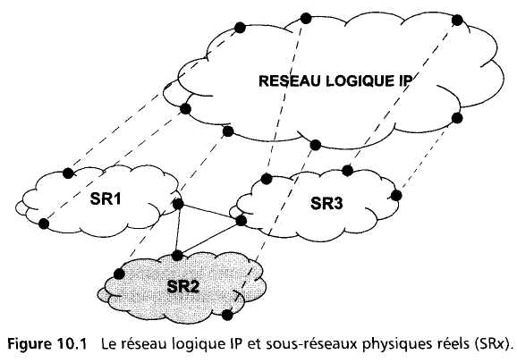
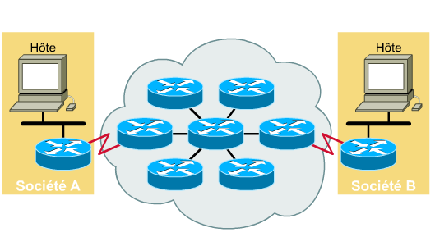
Généralités
Besoins initiaux
Réseaux hétérogènes d’ordinateurs à interconnecter
Robustesse du sous-réseau
Applications communicantes très variées
Réseaux informatiquex
LAN hétérogènes privés
Intranet
Réseau informatique
WAN fédérateur public
Internet

Slide 7
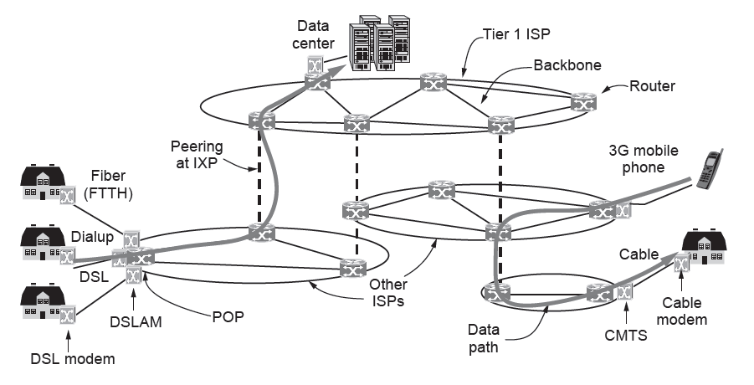
Généralités
Architecture moderne de l’Internet
3 catégories de réseaux de fournisseurs d’accès
Réseaux d’Etablissement terminaux

Slide 8
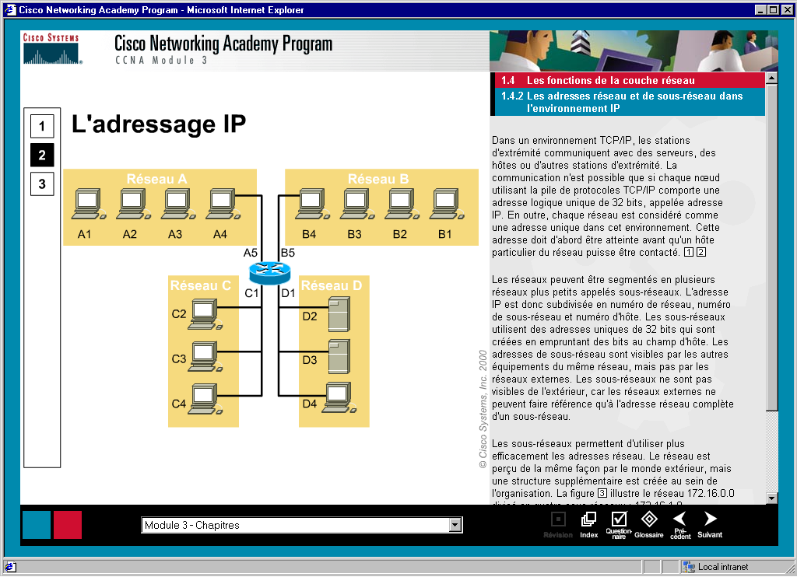
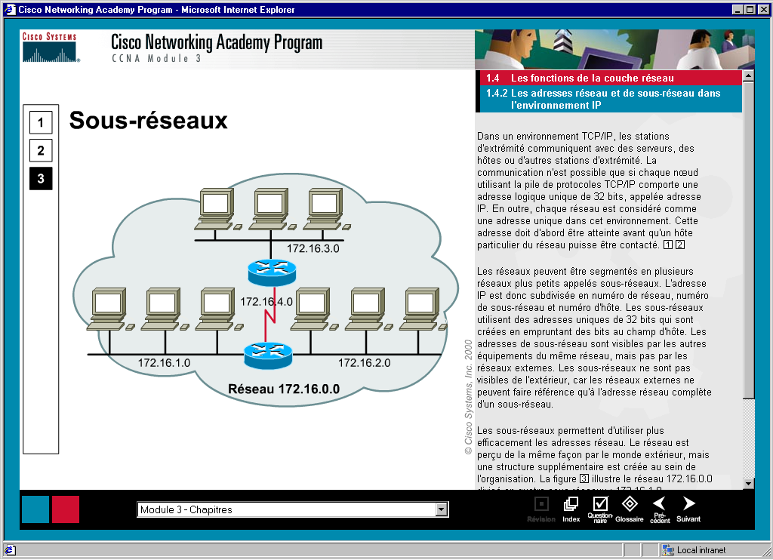
Généralités
Réseaux d’Etablissement ou Intranet
Plan d’adressage IP
NET_ID : adresse réseau unique → espace d’adressage du RE
Host_ID : terminaux, serveurs, imprimantes, …
découpage en subnet ou sous-réseaux
Routage Internet et intranet

Slide 9
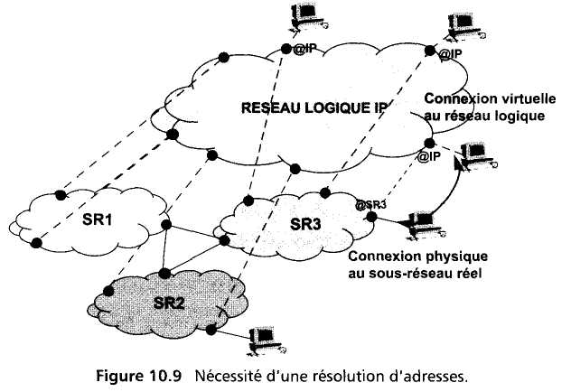
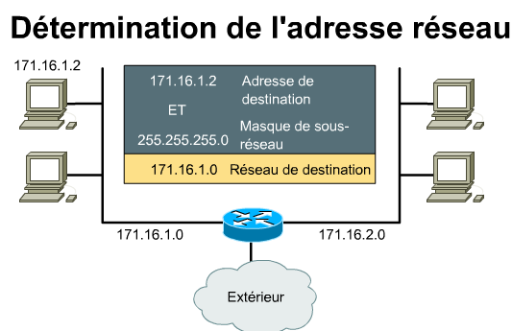
Généralités
Principe d’acheminement
Toutes les machines hôtes et les routeurs d’un même réseau IP reçoivent une @IP unique en plus de leurs adresses physiques
L’acheminement réel se fait via les adresses et les réseaux physiques sous-jacents alors que les applications ne connaissent que les @IP
Nécessité d’un mécanisme de Résolution d’adresses

Slide 10
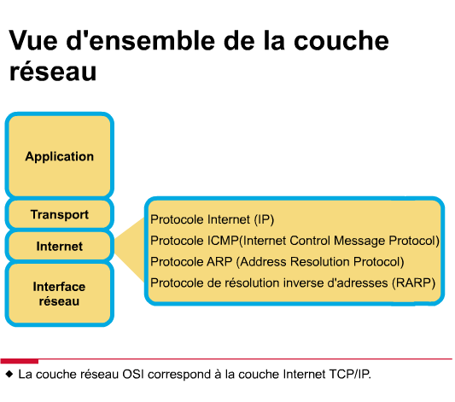
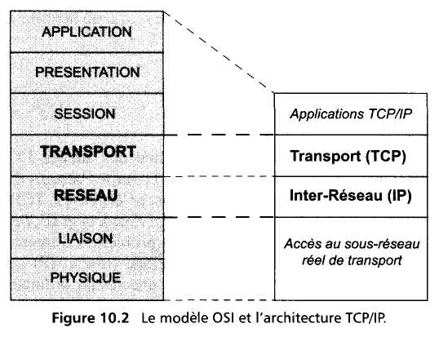
Généralités
Comparaison des couches OSI et TCP/IP
Notes:
Précédant le modèle OSI, TCP en diffère fortement, non seulement par le nombre de couches, mais aussi par l'approche. Le modèle OSI spécifie des services (approche formaliste), TCP/IP des protocoles (approche pragmatique). Développé au-dessus d'un environnement existant, TCP/IP ne décrit, à l'origine, ni de couche physique ni de couche liaison de données. Les applications s'appuient directement sur le service de transport. L'architecture TCP/IP ne comprend que 2 couches : la couche transport (TCP) et la couche interréseau (IP). La figure 10.2 compare les deux architectures.
Il n'y a pas de couche application au sens OSI du terme, c'est-à-dire de couche qui présente des « API » (Application Programming Interface) aux applications, et qui rendent transparent à ces dernières le ou les sous-réseaux réels de transport utilisés. Cependant, un mécanisme particulier, les sockets, assure une communication d'application à application en masquant les éléments réseaux.
La couche transport, sur laquelle s'appuient directement les applications, fournit deux types de service : un service en mode connecté (TCP) comparable, en ce qui concerne les services rendus, à TP4 d'ISO et un service de transport allégé UDP (User Datagram Protocol) qui n'offre qu'un service de type best effort (datagramme).
La couche réseau (Internet Protocol, IP) présente les mêmes fonctionnalités que la couche réseau d'ISO en mode non connecté (mode datagramme), et les services rendus sont comparables à ceux de la norme ISO IS8473 (couramment appelé CLNP/CLNS, Connectionless Network Protocol/Connectionless Network Services).

Slide 11
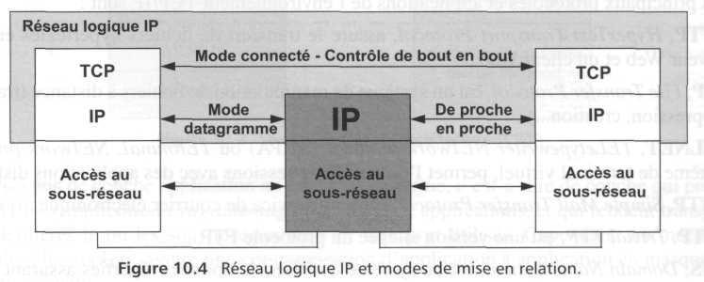
Généralités
Services réseaux de TCP/IP - Concepts de base
Service TCP : couche transport « logique » en mode connecté offrant un service fiable aux applications de machines hôtes hétérogènes
Service UDP : service de transport offert en mode non connecté
Couche IP : couche réseau « logique » en mode non connecté exploitant les services de transfert des réseaux « physiques »
Gateways ou Routeurs IP : machines reliant les réseaux entre eux
Services d’applications
Services de transport fiable ou non
Services de remise de paquet en mode non connecté
Notes:
Désirant alléger au maximum la couche interréseau, les concepteurs de TCP/IP n'ont spécifié qu'une couche réseau en mode non connecté (mode datagramme). Ce mode de mise en relation optimise l'utilisation des ressources réseaux mais ne permet d'assurer ni un contrôle d'erreur, ni un contrôle de flux. Au niveau du réseau ces tâches sont reportées sur les réseaux physiques réels. En ce qui concerne les systèmes d'extrémité, c'est la couche TCP qui pallie les insuffisances de la couche interréseau (Internet) en assurant le contrôle d'erreur et de flux de bout en bout (mode connecté). Cette approche est illustrée par la figure 10.4.

Slide 12
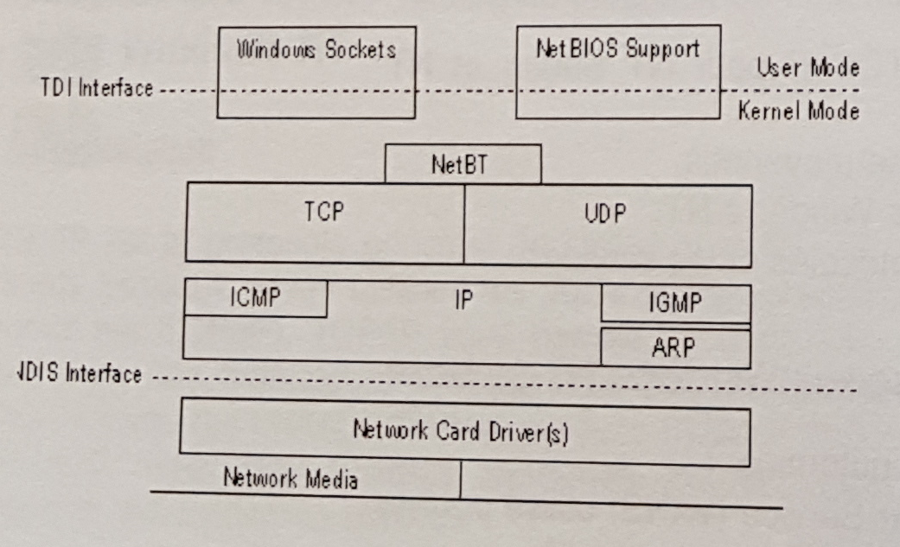
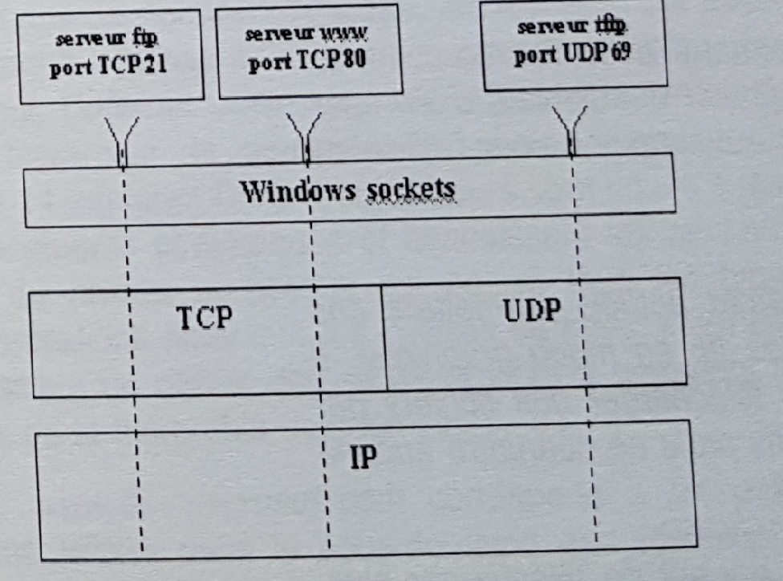
Généralités
Modèle d’architecture TCP/IP pour Windows
NetBT et NetBIOS : interface de programmation Microsoft natif
Windows socket : interface de programmation TCP/IP de Microsoft
Services et ports TCP et UDP

Slide 13
Couche IP
Paquet IP
Adressage du réseau logique
Utilitaires réseaux
IPv6

Slide 14
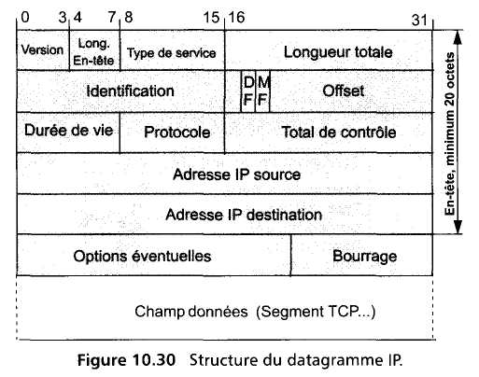
Paquet IP
Structure du datagramme IP
Datagramme = entête (taille variable) + champ données
Champ données
Contient soit :
segment TCP/UDP
Message ICMP / OSPF
VER (4 bits)
IHL (4 bits)

Slide 15
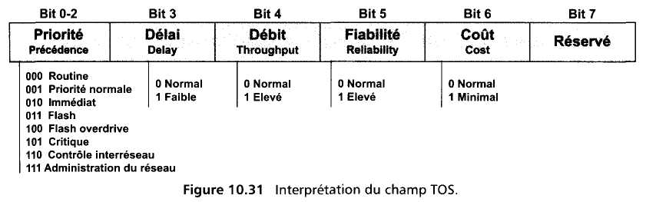
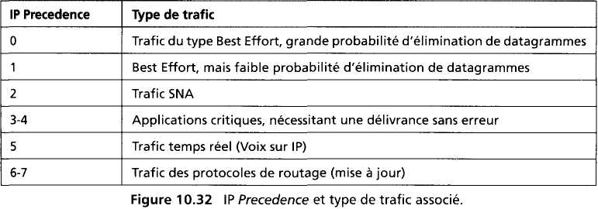
Paquet IP
Description des champs
Champ TOS (Type Of Service) (8 bits) : type d’acheminement attendu des passerelles
Remplacé par « Differentiated services (DiffServ) » pour répondre à la nécessité de QoS et différentiation des flux

Slide 16
Paquet IP
Description des champs (suite)
Remplacé par « Differentiated services (DiffServ) »
Nécessité de QoS et différentiation des flux
DS remplace TOS
LEN (16 bits) : longueur total en bytes
ID (16 bits) : identifie le datagramme et tous les fragments éventuels
DF (1 bit) : « don’t fragment »
MF (1 bit) : « more fragment »
Offset (13 bits) : position du fragment dans le datagramme d’origine
TTL (8 bits) : « time to live »
Protocole (8 bits) : numéro de code du protocole transporté
Checksum (16 bits) : somme de contrôle sur l’en-tête IP
2 champs adresses IP
Champs d’options + bourrage mot : optionnels

Slide 17
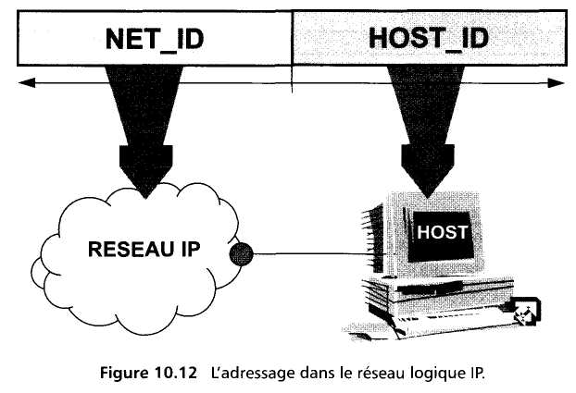
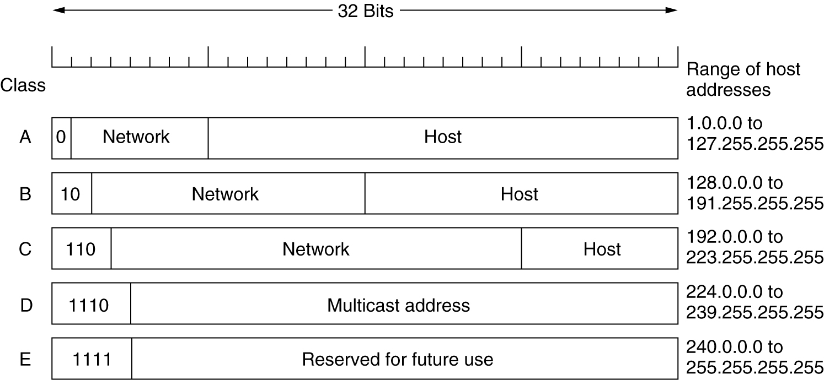
Adressage du réseau logique
Techniques d’adressage
Chaque réseau IP a une @ : Net_Id
Adresse hiérarchique : @réseau - @hôte
Routage inter réseau : Net_Id
Adressage par classes (encore utilisé sur les LAN privés)

Slide 18
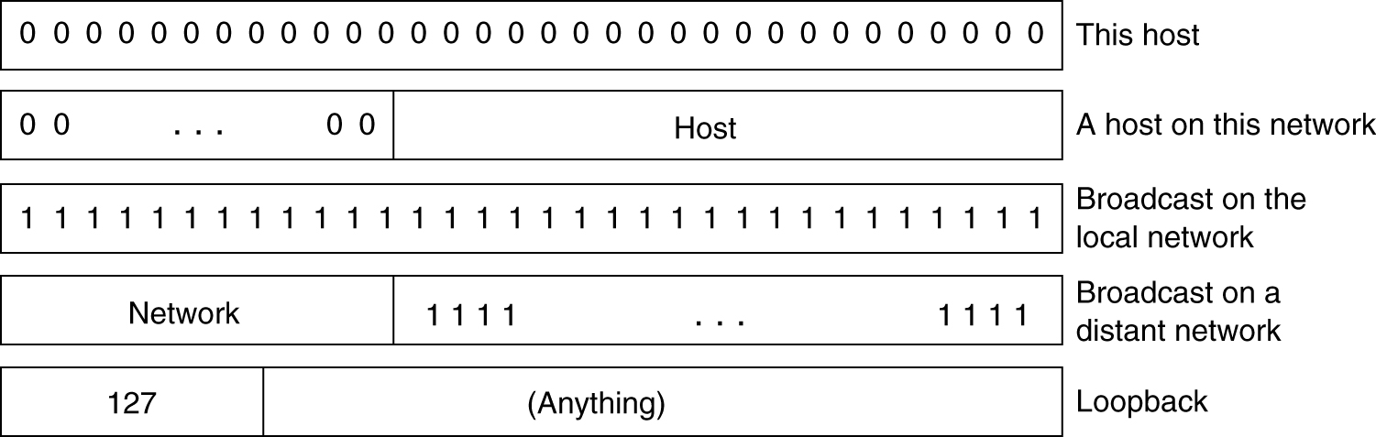
Adressage du réseau logique
Adresses spéciales
Ces adresses ne sont pas des adresses atribuées à des hosts
Elles peuvent se retrouver dans les paquets ou dans les tables de routage

Slide 19
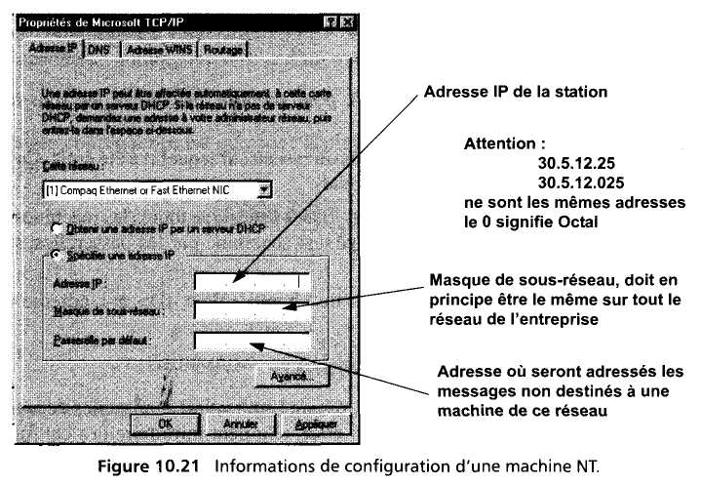
Adressage du réseau logique
Techniques d’adressage
Calcul de la destination d’un paquet IP
masque de sous-réseau et passerelle par défaut
Notes:
Lorsqu'une station émet un datagramme à destination d'une autre station, la couche IP locale vérifie, à l'aide du masque de sous-réseau, si le datagramme appartient au même sous-réseau que celui de l'émetteur. Si le datagramme est destiné à une station située sur un sous-réseau distant, le datagramme est envoyé à la passerelle par défaut, charge à celle-ci d'adresser le datagramme vers le bon sous-réseau. Ainsi, une station d'un réseau logique IP doit connaître (figure 10.21) :
- son adresse IP ;
- le masque de sous-réseau ;
- l'adresse de la passerelle locale (routeur).

Slide 20
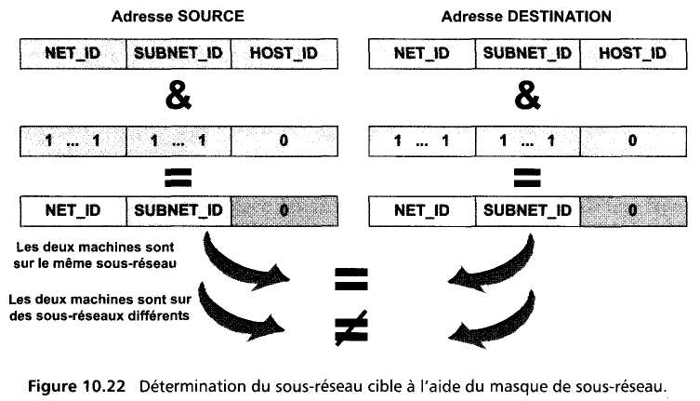
Adressage du réseau logique
Techniques d’adressage
Utilisation du masque de sous-réseau
Notes:
Pour déterminer si la machine cible est localisée sur le même sous-réseau, la machine source réalise un « ET » logique entre les bits de l'adresse source et ceux du masque de sous-réseau, elle procède de même avec l'adresse destination. Si le résultat donne une valeur identique les deux machines sont sur le même sous-réseau, sinon le datagramme est adressé au routeur (figure 10.22).

Slide 21
Adressage du réseau logique
Techniques de subnetting
Le besoin
Réseau d’entreprise étendu ou campus universitaire
Accès Internet généralisé
Une adresse réseau de classe B permet d’identifier tous les hôtes (> 60.000)
La solution
Solution : partitionner en sous-réseaux et les interconnecter par routeurs internes à un routeur central avec accès unique à Internet

Slide 22
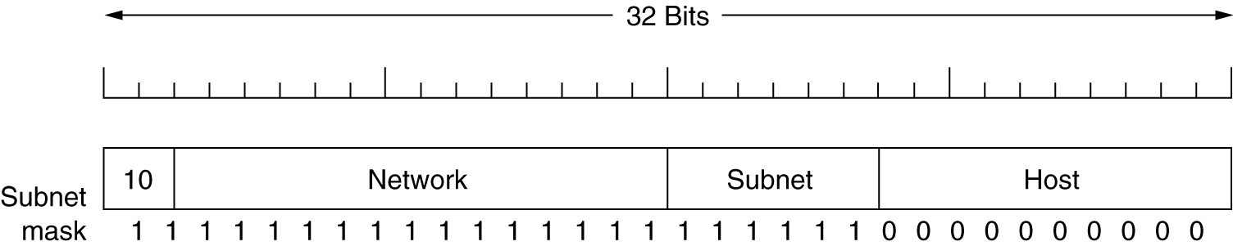
Adressage du réseau logique
Technique du subnetting
Solution du « subnet mask » : récupération de bits du host_id pour créer un subnet_id (niveau hiérarchique intermédiaire)
Ex. 255.255.252.0 → une adresse de classe B peut ainsi donner 64 subnets de 1022 machines routables sur l’intranet du réseau d’entreprise

Slide 23
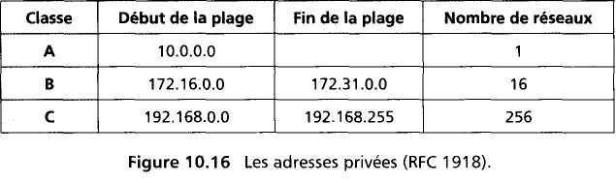
Adressage du réseau logique
Techniques d’adressage et internets privés
Adresses publiques ou légales
ICANN : gère les adresses légales des réseaux interconnectés à Internet
Adresses
Réseaux privés IP (intranets d’entreprises puis domestiques) : utilisation illégales d’espaces d’adressage IP
Pénuries d’adresses et adresses privées ou automatiques
Adresses privées : classes « libérées » non routables
Adressage automatique : 169.254.0.0 (1 classe B)

Slide 24
Adressage du réseau logique
Adressage privé et translation NAT
Adresses internes privées et non routables sur Internet
Processus de traduction NAT : une seule adresse routable permet aux ordinateurs de l’entreprise de communiquer sur l’Internet (nécessite la translation du port TCP/UDP aussi)

Slide 25
Adressage du réseau logique
Attribution d’adresses et routage sans classes
Description du problème
Evolution de l’informatique et des besoins en réseaux
Classe A trop vastes et classe C trop étroits
Classes B : limitation à 16.000 réseaux
1996 : nombre de réseaux connectés > 100.000 !
Explosion des tables de routage et complexité des algorithmes de routage
CIDR : Classless InterDomain Routing
Solution partielle adopter pour l’encombrement des tables de routage et la pénurie d’adresses
Allocation des @IP restantes sous forme de blocs de taille variable
Adresse de base + technique du subnet mask sur Internet
ex. 194.24.0.0/21 → attribue un bloc de 2048 adresses contigües

Slide 26
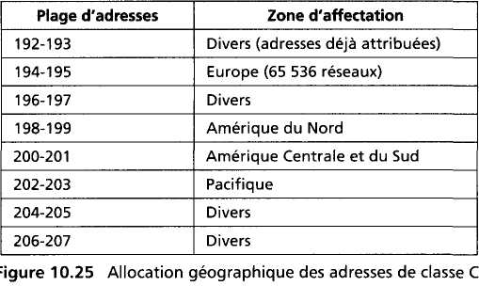
Adressage du réseau logique
Attribution d’adresses et routage géographique
Affectation et routage géographique des adresses de classes C :
supernetting CIDR
Ex. 194.0.0.0/7
Réduction de la taille des tables de routages sur Internet

Slide 27
Plan d’adressage
But : organiser les domaines de broadcast
Organiser le réseau
Exemple : une école
réseau étudiants
réseau avec accès internet
réseau professeurs
réseau administratif

Slide 28
Exemple d’une école (suite)
Il faut 4 sous-réseaux
On consacre 3 bits à l’adresse de SR
on dispose de 8-2 = 6 SR utilisables
Il reste 5 bits pour adresser les hôtes
on dispose de 30 adresses utilisables
Les communications inter-réseaux se font à l’aide de routeurs

Slide 29
Plan
Réseau : 192.168.212.0 255.255.255.0
Sous-réseaux : masque 255.255.255.224
étudiants :
192.168.212. 33 à 62
accès internet :
192.168.212. 65 à 94
professeurs :
192.168.212. 97 à 126
administration :
192.168.212. 129 à 158

Slide 30
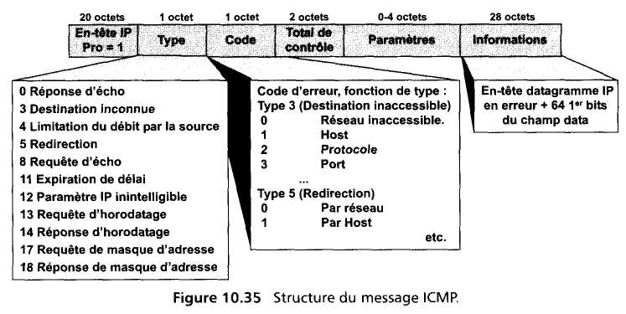
Utilitaires réseaux
ICMP – Protocole de contrôle et d’information
Internet Control Message Protocol : utilisé par IP et certains utilitaires
Encapsulation dans paquet IP

Slide 31
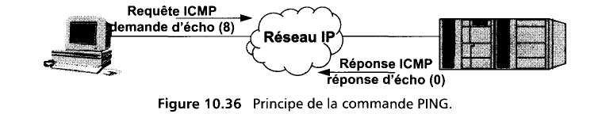
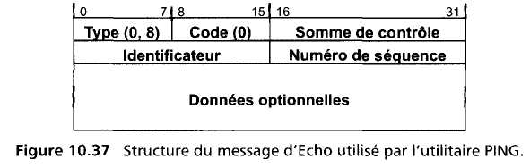
Utilitaires réseaux
Utilitaire Ping
Packet Internet Groper : demande – réponse d’écho
tests d’accessibilité de bout en bout
Evaluation du RTT

Slide 32
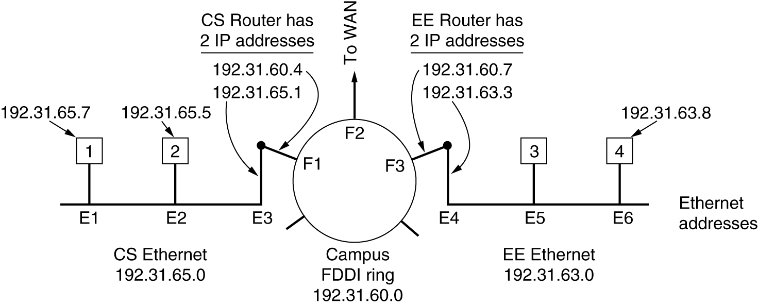
Utilitaires réseaux
ARP - Résolution d’adresses
Ex. Réseau d’entreprise constitué de LAN interconnectés
La commutation se fait au niveau 2 → @IP non utilisables
ARP : résolution @IP ←→ @MAC en intraréseau et résolution interréseaux via des messages broadcast
Fichiers de configuration : si réseau en mode point à point

Slide 33
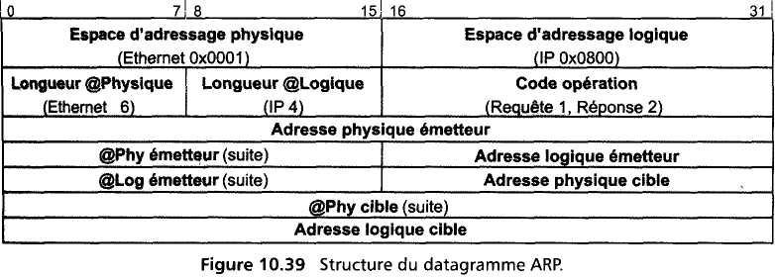
Utilitaires réseaux
Techniques ARP optimisées
Cache ARP
ARP « gratuit »
Annonce ARP sur le réseau au boot permet une limitation du traffic de résolution et une détection de doublons d’adresses
Expiration des entrées du cache ARP
Structure du datagramme ARP

Slide 34
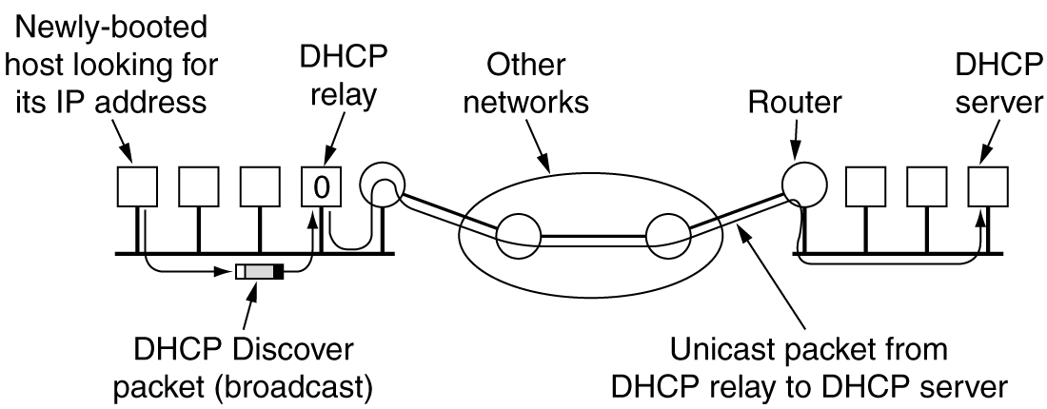
Utilitaires réseaux
Utilitaires de configuration
RARP : demande adresse IP en fournissant son @MAC
BOOTP : idem + autres informations de boot
DHCP : évolution de BOOTP
attribution dynamique d’une adresse IP
Paquet DHCP de découverte en mode broadcast
Bail DHCP

Slide 35
La couche transport
Conception
Protocole de transport et TCP
La connexion TCP
Contrôle de flux et de congestion
Mode UDP

Slide 36
Conception
Services à la couche application
Transport de messages applicatifs entre A et B de façon plus fiable que le service réseau sous-jacent
Mêmes services que la couche réseau !
Mode connecté et mode non connecté
Portabilité du programme d’application : usage de primitives de service transport standard plus stables ➔ le code ne fait pas directement appel aux primitives de service de la couche réseau
Problèmes à résoudre
Fiablité : traitement des erreurs
Gestion de la congestion et contrôle de flux
Gestion de la QoS, sécurité, Gestion de la mobilité

Slide 37
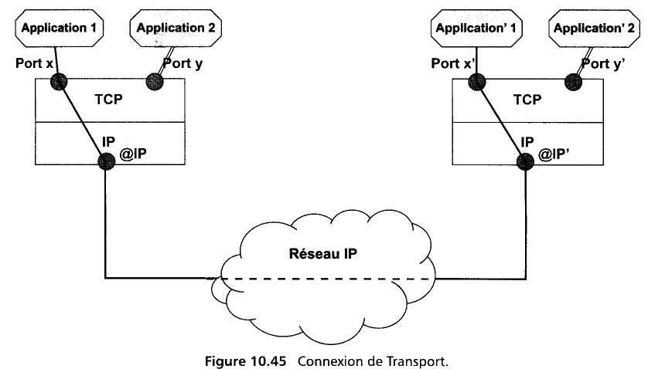
Protocole TCP
Gestion de la connexion et de l’échange
Référence de transport et socket
Connexion de transport entre processus communicants
Identification des flux : référence de transport
Identification de la connexion = socket
{protocole, (port A, IP A), (port B, IP B) }
Notes:
TCP est un protocole de transport fiable, il établit, entre les processus communicants, une connexion. La connexion de transport TCP peut être comparée à la session ISO. Un même système peut établir plusieurs connexions de transport. Afin de distinguer les différents flux, l'entité de transport référence ceux-ci (référence de transport). Une référence de transport définit complètement une connexion par l'association de différents identifiants (figure 10.45) :
- l'identifiant des processus d'extrémité ou port,
- l'identifiant des systèmes d'extrémité ou adresses IP,
- l'identifiant du protocole de transport utilisé.
L'association : {protocole, port destination, @IP destination, port source, @IP source}
est désignée sous le terme de socket (RFC 793). La notion de socket est cependant beaucoup plus large. Une socket définit une interface de programmation ou API, Application Programming Interface, dans le monde UNIX. L'environnement Microsoft définit un concept identique : les WinSock.

Slide 38
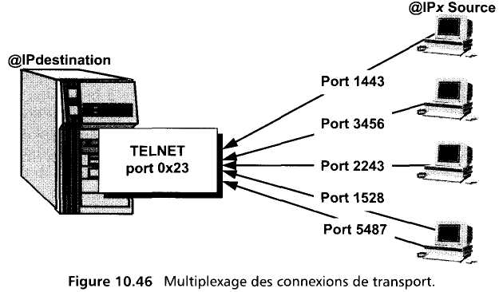
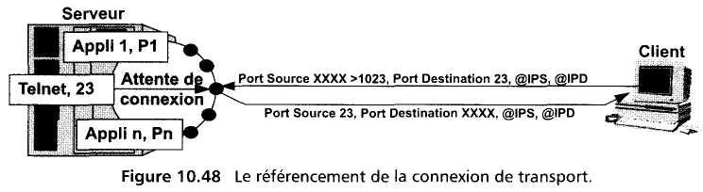
Protocole TCP
Gestion de la connexion et de l’échange
Notions de port
Identification d’un processus
Permet le multiplexage des connexions sur 1 machine
« Well known ports » : 1024 premiers ports réservés
Notes:
Un port identifie un ou plusieurs processus. La notion de port autorise le multiplexage des connexions sur une même machine (figure 10.46).
C'est la couche transport qui attribue, un numéro de port, à une connexion... Les 1 024 premiers ports sont réservés, ils sont dits référencés (Well known ports).
Le tableau de la figure 10.47 contient quelques exemples de numéro de port tels qu'ils sont décrits dans la RFC 1060 (Assignée Numbers).
Les ports référencés permettent à une application dite cliente d'identifier une application sur un système distant. L'extrémité de la connexion cliente est identifiée par un numéro de port attribué dynamiquement par le processus appelant (figure 10.48). Ce numéro de port est dit port dynamique ou éphémère. Dans la figure 10.48, le port 23 est un port référencé, le port xxxx est un port éphémère permettant l'identification distante du flux de données.

Slide 39
TCP
Service et protocole TCP
Le protocole TCP assure un service de transport fiable entre les 2 extrémités (sockets) d’une connexion
Délivrance en séquence des segments
Intégrité des données
Contrôle de flux
Connexion TCP : bidirectionnelle et en mode point à point
Flux d’octets et non de messages
Chaque octet possède son n° de séquence (en 32 bits)
Protocole de type fenêtre d’anticipation
Segment TCP (= TPDU) : en-tête (20 octets) + 0 à n octets de data

Slide 40
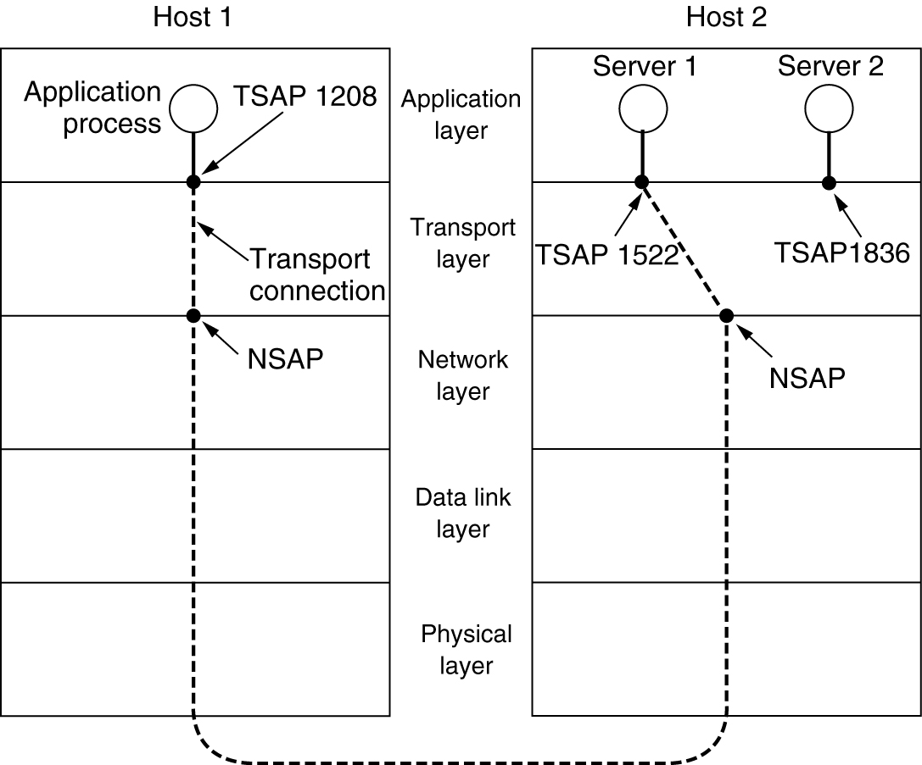
Adressage TCP/IP
Adressage et connexion (Tannenbaum)
Adresses transport (TSAP), réseau (NSAP) et connexion de transport entre 2 entités applicatives
port
socket
socket
@IP
Connexion
de
transport

Slide 41
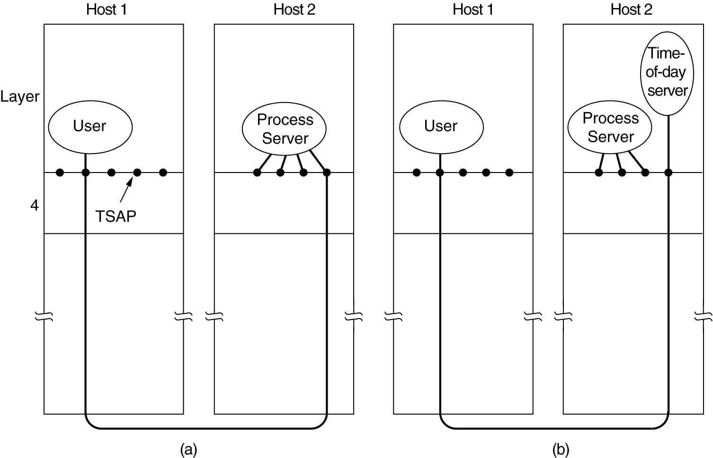
Adressage TCP/IP
Adressage et connexion (Tannenbaum)
Adresse transport = Port
Multiplexage des connexions entrantes; « Well known ports » : 1024 premiers ports réservés
Port dynamique : port attribué à la demande d’un client par l’entité de transport locale (> à 1024)
Procédure de connexion d’un processus utilisateur avec un serveur “time-of-day”

Slide 42
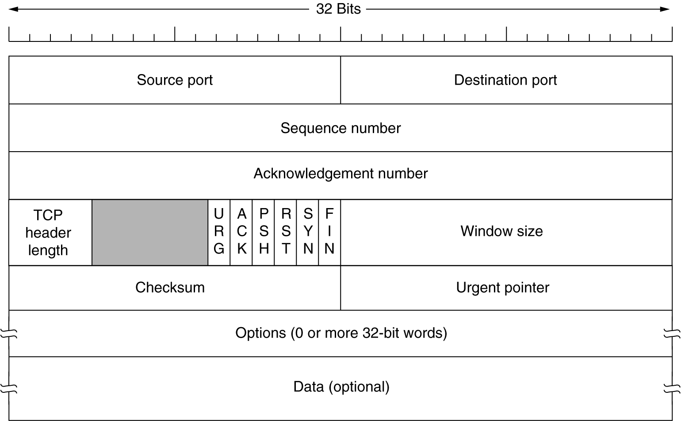
Le segment TCP
Structure du segment TCP : data, ACK et commandes en un seul format

Slide 43
Le segment TCP
Structure du segment TCP
Numéros de ports (2x16 bits)
Numéro de séquence (32 bits) : usage de ISN
Numéro d’acquitté de réception (32 bits) : numéro du prochain byte attendu
LGR d’en-tête (4 bits) : en mots de 32 bits (ou 4 bytes)
Espace de 6 bits non utilisé
Champ de drapeaux : URG, ACK, PSH, RST, SYN, FIN
Taille de la fenêtre (16 bits) : pour le contrôle de flux
Total de contrôle (16 bits) : segment avec en-tête
Pointeur sur données urgentes (16 bits)
Options éventuelles + bourrage
Notes:
Numéros de séquence :
Ces numéros de 32 bits identifient des octets des 2 flux TCP (bidirectionnel)
N° de séquence : numéro du 1er byte du segment comptabilisé dans le flux total échangé depuis le ISN (n° de séquence initial de la connexion dans un sens).
Drapeaux :
URG : bit permettant un mécanisme de signalisation grossier; si = 1 alors le pointeur d’urgence est utilisé; ce dernier donne le décalage en octets à partir du n° de séq. Courant vers les données urgentes dans le segment
ACK : si = 1 alors on ACK le flux entrant jusqu’au n° de séquence acquitté – 1; si = 0 : le segment ne comporte pas d’ACK
PSH ou PUSH : bit forçant l’expédition du message sur la connexion TCP et au destinataire de fournir les données à l’entité applicative destinataire
RST : bit de reset de la connexion
SYN : bit servant à établir les connexions; fonctionne avec ACK
FIN : bit pour libérer une connexion
Taille de la fenêtre de contrôle de flux :
Nombre d’octets que le destinataire accepte après le byte acquitté !

Slide 44
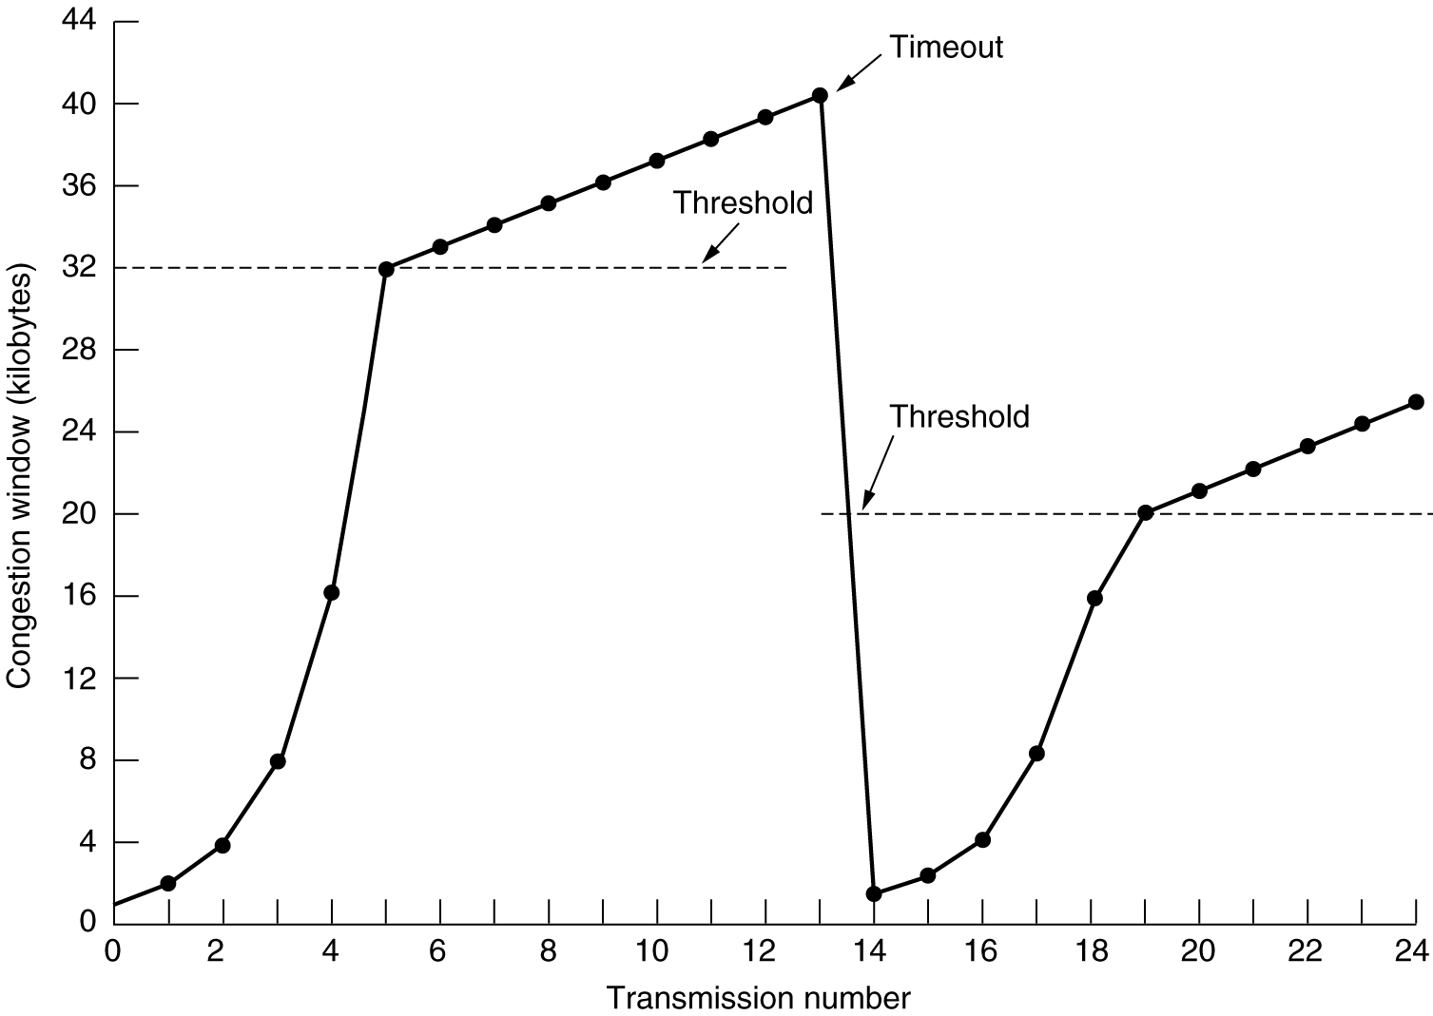
Contrôle de flux et congestion
Exemple de gestion de la fenêtre de congestion
Perte d’un paquet
Seuil de croissance linéaire / exponentielle de la
Fenêtre de congestion

Slide 45
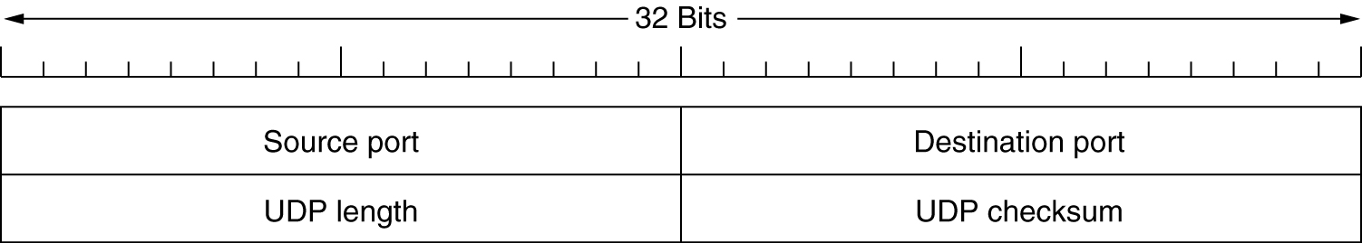
Mode UDP
Mode de transport allégé
performance sans garantie de délivrance
Interfaçage de IP et multiplexage des flux de processus
Utilité
applications temps-réel, non sécurisées (SNMP) ou petites unités de données (DNS)

Slide 46
Exercices TCP/IP
Synthèse des exercices à résoudre
Compréhension de l’adressage IP et du routage
Notation décimale pointée
Net_Id, (Subnet_Id,) Host_Id
Techniques : adressage par classe ou subnet mask
Routage direct ou indirect
Identication des hôtes nécessitant une adresse IP
Notes:
Numéros de séquence :
Ces numéros de 32 bits identifient des octets des 2 flux TCP (bidirectionnel)
N° de séquence : numéro du 1er byte du segment comptabilisé dans le flux total échangé depuis le ISN (n° de séquence initial de la connexion dans un sens).
Drapeaux :
URG : bit permettant un mécanisme de signalisation grossier; si = 1 alors le pointeur d’urgence est utilisé; ce dernier donne le décalage en octets à partir du n° de séq. Courant vers les données urgentes dans le segment
ACK : si = 1 alors on ACK le flux entrant jusqu’au n° de séquence acquitté – 1; si = 0 : le segment ne comporte pas d’ACK
PSH ou PUSH : bit forçant l’expédition du message sur la connexion TCP et au destinataire de fournir les données à l’entité applicative destinataire
RST : bit de reset de la connexion
SYN : bit servant à établir les connexions; fonctionne avec ACK
FIN : bit pour libérer une connexion
Taille de la fenêtre de contrôle de flux :
Nombre d’octets que le destinataire accepte après le byte acquitté !

